Slide 1
LISTA de Exercícios 3

Slide 2


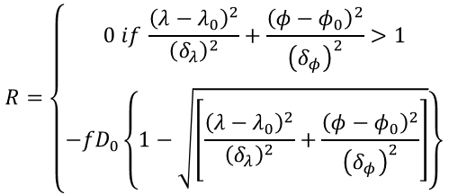
Atmosphere Numerical Modeling Group
Analise a anomalia da função de corrente e do geopotencial para o aquecimento produzindo na região Amazônica
Use o modelo Abaixo
$$R=\left\{\begin{aligned}0 if \frac{{\left(λ−λ_{0}\right)}^{2}}{{\left(δ_{λ}\right)}^{2}}+\frac{{\left(φ−φ_{0}\right)}^{2}}{{\left(δ_{φ}\right)}^{2}}>1 \\ \\ −fD_{0}\left\{1−\sqrt{\left[\frac{{\left(λ−λ_{0}\right)}^{2}}{{\left(δ_{λ}\right)}^{2}}+\frac{{\left(φ−φ_{0}\right)}^{2}}{{\left(δ_{φ}\right)}^{2}}\right]}\right\}\end{aligned}\right.$$
$$\frac{∂ζ^{′}}{∂t}−\frac{1}{a^{2}cos\left(φ\right)}\frac{∂\overline{ψ}}{∂φ}\frac{∂ζ^{′}}{∂λ}+\frac{1}{a^{2}cos\left(φ\right)}\frac{∂\overline{ψ}}{∂λ}\frac{∂ζ^{′}}{∂φ}−\frac{1}{a^{2}cos\left(φ\right)}\frac{∂ψ^{′}}{∂φ}\frac{∂\overline{ζ}}{∂λ}+\frac{1}{a^{2}cos\left(φ\right)}\frac{∂ψ^{′}}{∂λ}\frac{∂\left(\overline{ζ}+f\right)}{∂φ}+αζ^{′}−ε∇^{2}ζ^{′}=R (1)$$
$$g∇^{2}h^{′}=∇∙\left(f∇ψ^{′}\right)$$
Modifique a fonte de aquecimento R para a região amazônica?
$$λ_{0}=300$$
$$φ_{0}=−3$$
Analise os resultados e mostre quais as regiões influenciadas pelo aquecimento devido a convecção na região Amazônica influencia

